Slide 1
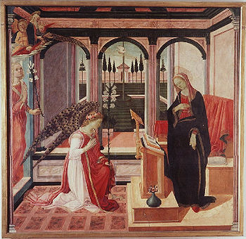
Il Concepimento di Gesù: L’Annunciazione
Autore:Filippo Lippi
Secolo:1460-1472
Vangelo: (Vangelo di Luca)l'angelo Gabriele fu mandato da Dio in una città della Galilea, chiamata Nàzaret, ²⁷a una vergine, promessa sposa di un uomo della casa di Davide, di nome Giuseppe
Significato del quadro:Il giglio bianco che rappresenta la purezza. In alto a destra si vede il Padre Eterno tra angeli che,con raggi dorati invia la Colomba dello Spirito Santo.

Slide 2
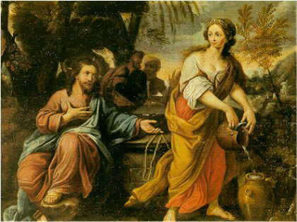
INCONTRI DI GESU’:LA SAMARITANA
AUTORE:Melfi
SECOLO:18 secolo
VANGELO:Gesù era stanco di camminare e si fermò, seduto sul pozzo. Era circa mezzogiorno. Intanto una donna della Samaria viene al pozzo a prendere acqua. Gesù le dice: - Dammi un po' d'acqua da bere. ⁹Risponde la donna: - Perché tu che vieni dalla Giudea chiedi da bere a me che sono Samaritana?
SIGNIFICATO:Gesù da importanza alla donna

Slide 3
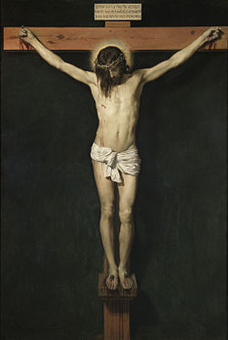
La morte di Gesù :la crocifissione
Autore:Diego Velàzquez
Secolo:1631
Vangelo: (di Luca) Quando fu mezzogiorno, si fece buio su tutta la terra fino alle tre del pomeriggio. Alle tre, Gesù gridò a gran voce: «Dio mio, Dio mio, perché mi hai abbandonato?».
^{Significato:}il segno formale stesso della crocifissione, la croce, è diventato un simbolo di cui tuttora si fa ampio uso presso le culture di derivazione cristiana.

